Slide 1
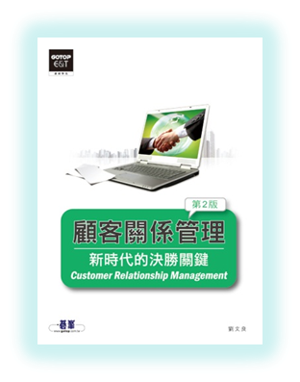
第1章
顧客關係管理導論

Slide 2
目錄
導讀—SOGO貼心服務贏得顧客心
第一節 顧客關係管理的定義與內涵
第二節 顧客關係管理的基本概念
第三節 顧客關係管理的基本架構
第四節 顧客關係管理資料處理的四大實施步驟
第五節 流程整合--建構以顧客為中心的企業流程
第六節 系統整合--善用資訊科技落實顧客關係管理
第七節 資訊整合--顧客資料倉儲與資料探勘
第八節 顧客關係管理的現況與趨勢
個案—聯邦快遞(Federal Express)

Slide 3
導讀—SOGO貼心服務贏得顧客心
在全台經濟不景氣，消費冷清的今日，SOGO百貨週年慶，又創下台灣百貨業單店營業額的紀錄。他們的祕密武器是什麼？答案是「Sogo卡」

Slide 4
顧客關係管理的定義
Customer Relationship Management
NCR(1999)—顧客關係管理是指企業為了贏取新顧客，鞏固保有既有顧客，以及增進顧客利潤貢獻度，而不斷地溝通，以了解並影響顧客行為的方法
McKinsey (1999)—顧客關係管理是持續性的關係行銷

Slide 5
顧客關係管理的定義
Anil Bhatia(1999)—顧客關係管理是是利用資訊軟體與相關科技的支援，針對行銷、銷售、顧客服務與支援等範疇，以自動化的方式，改善企業流程。

Slide 6
顧客關係管理的定義
Swift (2000)認為，所謂「顧客關係管理是企業藉由與顧客充分地互動，來瞭解及影響顧客的行為，以提升顧客獲取率(Customer Acquisition)、顧客保留率(Customer Retention)、顧客忠誠度(Customer Loyalty)、顧客滿意度(Customer Satisfaction)及顧客獲利率(Customer Profitability)的一種經營模式」

Slide 7
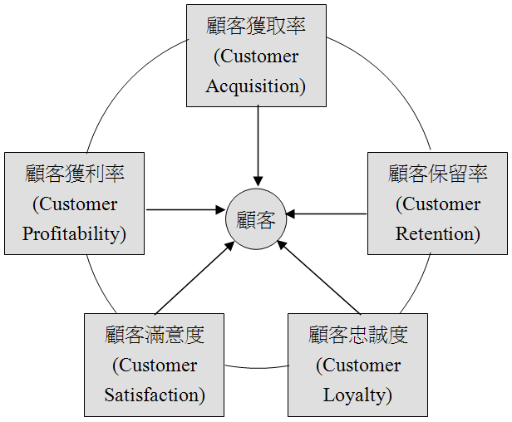

Slide 8
顧客關係管理的定義
顧客關係管理就是以顧客想要的條件，找出各種方式來增加顧客關係價值的一種流程
1.確認所定義之微區隔中顧客的需求與需要為起點
2.培養與發展顧客興趣、信任、慾望
3.獲取顧客並建立關係
4.產品與服務個人化或量身訂做
5.定價個人化或量身訂做
6.推廣個人化或量身訂做
7.通路個人化或量身訂做
8.銷售個人化或量身訂做
9.顧客服務與支援個人化或量身訂做
10.以蒐集顧客資料、資料倉儲、資料探勘及分析顧客相關資料為核心

Slide 9
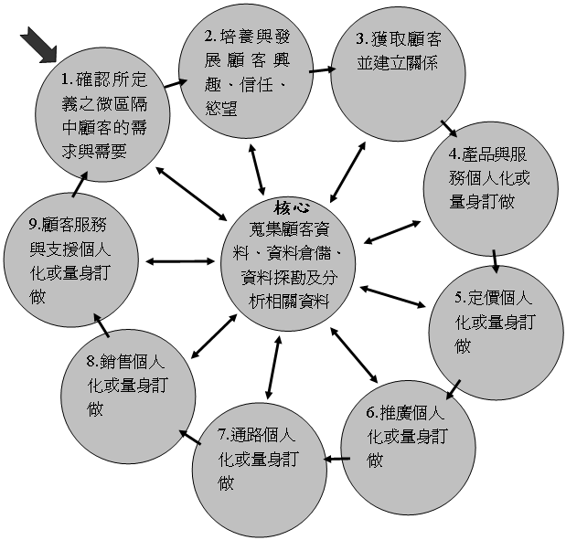

Slide 10
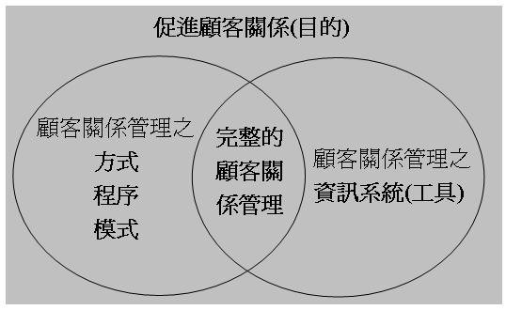
顧客關係管理的定義
不管顧客關係管理被定義為一種管理方式、實施程序、模式或是資訊系統，都是基於相同的目的之下，都是為了促進顧客關係，進而達成企業利潤極大化之目的，所以完整的顧客關係管理是三者皆具備的

Slide 11
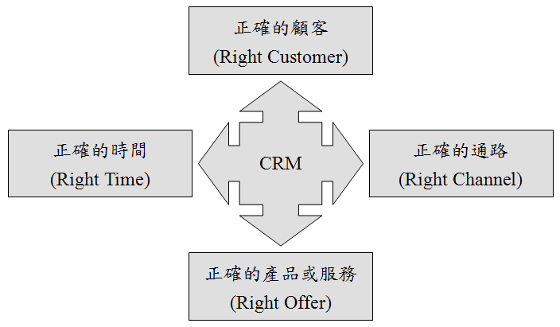
簡單來說，顧客關係管理的目的就是

Slide 12
顧客關係管理的內涵
藤田憲一(2004)認為，「顧客關係管理是一個創造、維繫和擴大顧客關係的全面性做法」。這個說法包括了三個主要的關鍵意涵：
  全面性
  做法
  創造、維繫和擴大

Slide 13
顧客關係管理的內涵
顧客關係管理是具有策略性的，而不只是科技而已。而這也告訴了我們三個重要真理
  銷售不等於關係
  關心的對象不只是買家
  行銷、銷售、顧客服務與支援必須同在一條船上

Slide 14
顧客關係管理的內涵
要建立好的顧客關係，要投入的成本可以分
成三種：
  獲取成本--包括：獲取新顧客的行銷、廣告及銷售等費用
  發展成本--是指增加及維持固有關係價值的花費
  維繫成本--涉及了增加關係的持續時間和費用、降低產品或服務的缺失，或是重新與顧客建立關係

Slide 15
為什麼要做顧客關係管理？
與現有的顧客做生意，成本只有開發新顧客的五分之一至八分之一
80/20法則-企業80%的利潤來自20%的顧客
在過去非網路經濟時代，一個不滿意的顧客會讓平均九個人知道其不愉快的經驗，而在現今網路經濟時代，他可以把這些經驗讓全世界都知道
1位抱怨顧客背後還有20位相同抱怨的顧客
要消弭1個負面印象，需要至少12個正面印象才能彌補

Slide 16
為什麼要做顧客關係管理？
補救服務品質欠佳，通常要多花25%至50%的成本
如果事後補救得當，70%不滿意的顧客仍會與該公司來往
100位滿意的顧客，將衍生出15位新顧客
多留住5%的現有顧客，可提高85%的獲利率
20%的好顧客貢獻了利潤的150%，但最差的40%顧客卻又使利潤縮減了50%

Slide 17
旋轉門效應(Revolving-door Effect)
企業經常把焦點放在「獲取新顧客」上，卻往往忽略了本身原有的顧客群， 如此一來，便造成了所謂的「旋轉門效應」（Revolving-door Effect），亦即費盡心思地將新顧客拉進來時，舊的顧客卻出走了

Slide 18
顧客關係管理是根基於四個基本教條
顧客應被視為重要資產來管理。
並非所有的顧客都要一視同仁。
每位顧客都是不一樣的，顧客的需要、喜好與購買決策行為各有所不同。
藉著更瞭解顧客，企業可以客製化供給物，以極大化整體價值。

Slide 19
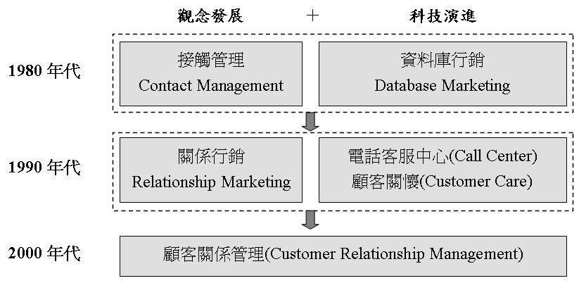
顧客關係管理的起源

Slide 20
關係行銷主要關切的活動
1.互動 → 留下顧客資料
2.分析 → 預測顧客需求
3.行銷 → 產品/服務
4.客製化 → 量身訂做
5.回饋 → 增加利潤貢獻度
6.持續 → 建立忠誠會員

Slide 21
接觸管理(Contact Management)
專門蒐集顧客與企業聯繫的資訊
是顧客關係管理的前身

Slide 22
CRM就是持續的關係行銷
顧客關係管理可進一步將其解釋為顧客關係行銷，也就是持續的關係行銷(Continuous Relationship Marketing)
因此，從原本的關係行銷演化至顧客關係管理，其最大的差異點就在於顧客關係管理將顧客關係的「獲取」、「維繫」和「增強」視為一種持續性的行動

Slide 23
為何顧客關係管理是當前的重要議題？
這其實源自於今日企業面臨許多改變：
  消費者驅力：例如日益增加的個人化需求、消費者變得愈來愈苛求、忠誠度降低。
  市場驅力：例如市場變得愈來愈破碎、競爭日趨激烈、差異化變得更加困難。
  科技驅力：例如資料儲存與處理技術的改變，而且愈來愈便宜。
  行銷機能驅力：例如傳統媒體的效果稀釋、行銷效能與效率的降低、多元通路的興起。

Slide 24
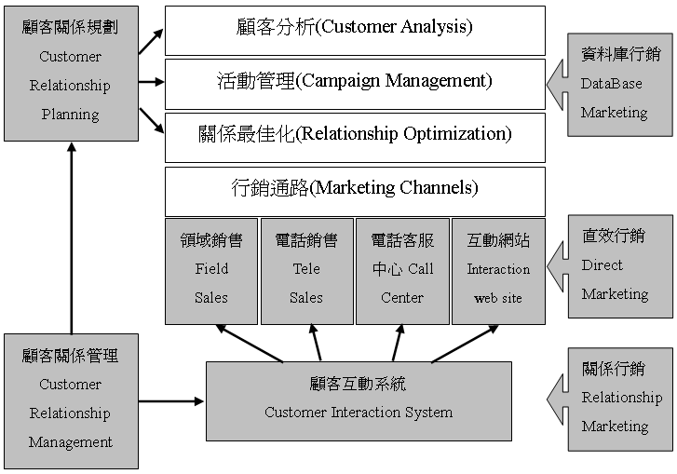
ARC 顧客關係管理的架構

Slide 25
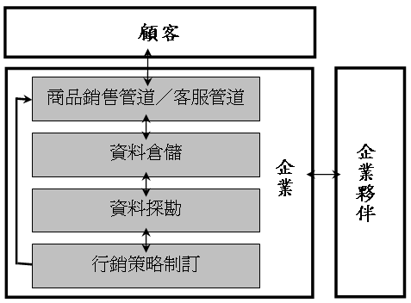
HR Institute 顧客關係管理的架構

Slide 26
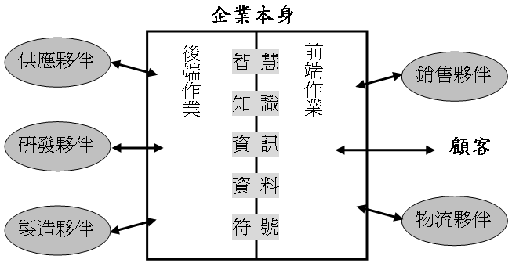
顧客關係管理相關者

Slide 27
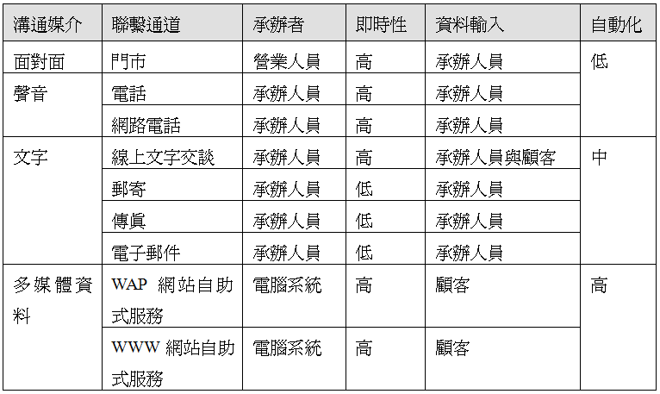
顧客服務通道

Slide 28
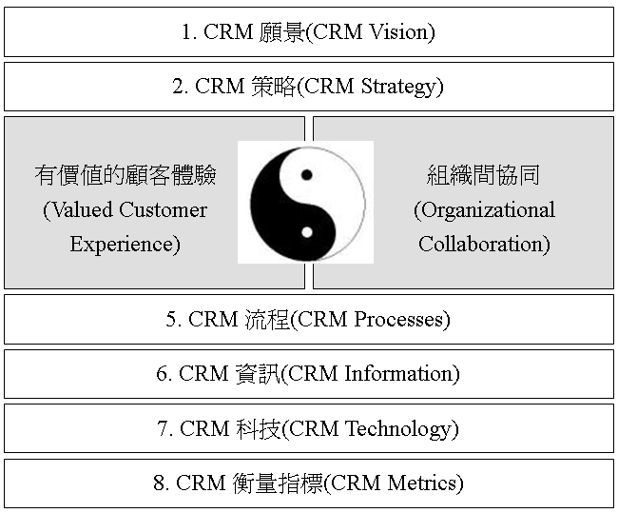
Gartner Research 顧客關係管理的架構

Slide 29
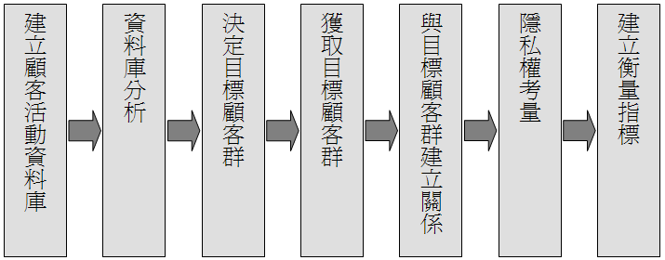
Winer (2001)的流程觀

Slide 30
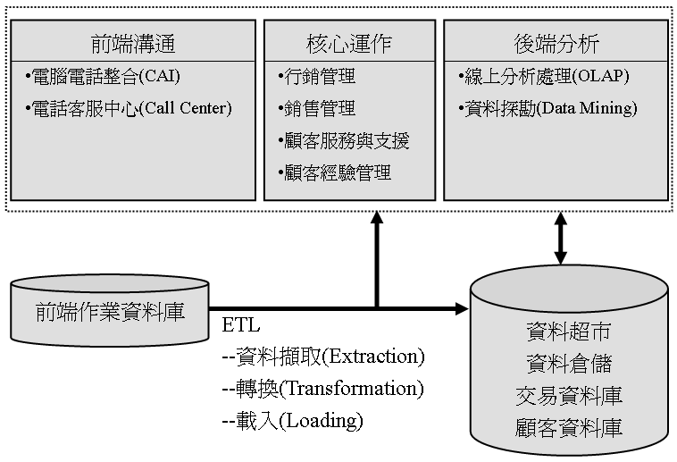
顧客關係管理整合架構(系統觀)

Slide 31
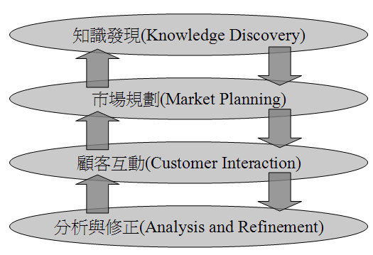
顧客關係管理的四大運作循環

Slide 32
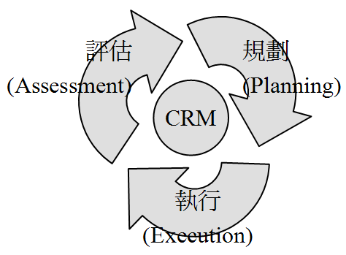
SEQUENT公司的CRM循環

Slide 33
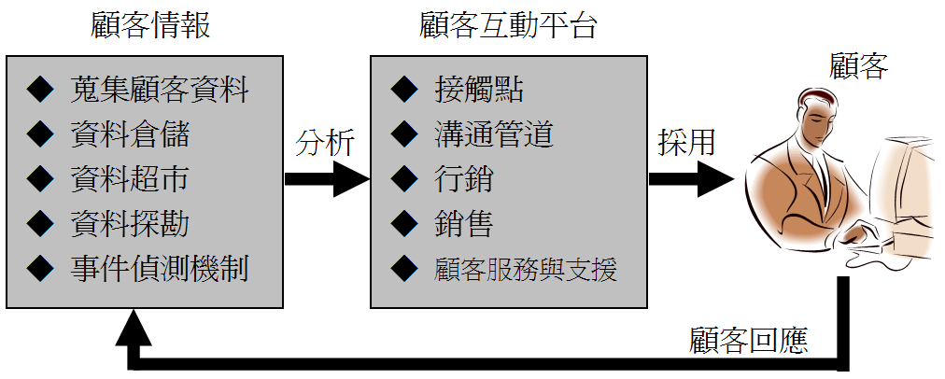
顧客關係管理的封閉迴路循環系統

Slide 34
顧客關係管理資料處理的四大實施步驟
資料、資訊的蒐集
資料、資訊的儲存與累積
資料、資訊的分析與整理
資料、資訊的展現與應用

Slide 35
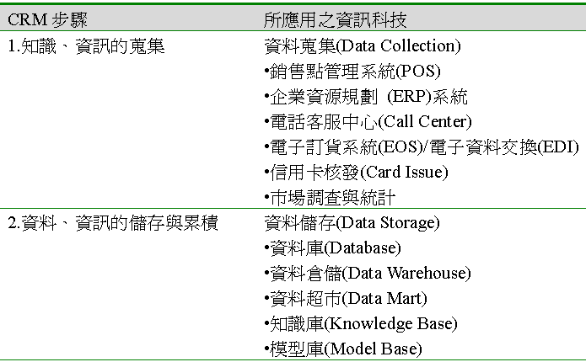
顧客關係管理的四大步驟與所應用之資訊科技

Slide 36
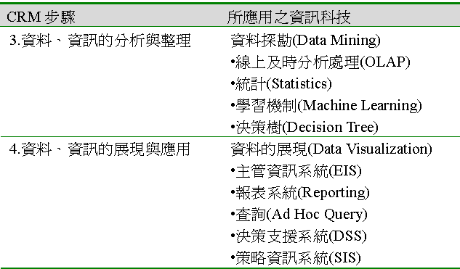
顧客關係管理的四大步驟與所應用之資訊科技

Slide 37
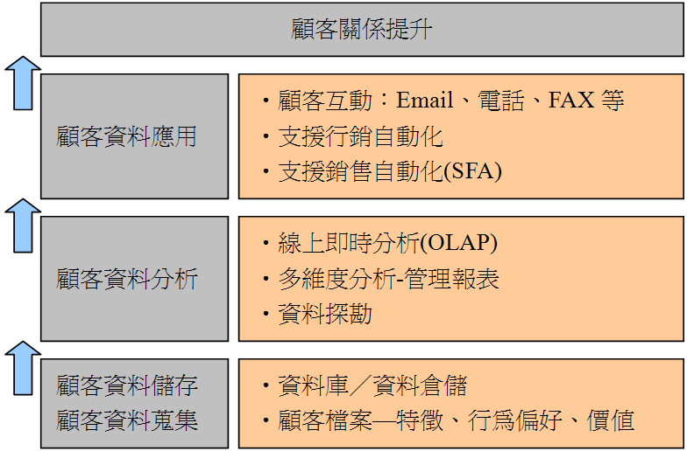
藉由CRM的資料處理循環提升顧客關係模式

Slide 38
流程整合-建構以顧客為中心的企業流程
建構以顧客為中心的企業流程，首先要重視企業的願景、價值觀及策略，評估整體產業與競爭環境，之後了解策略如何重新定位，流程、資訊科學如何因應，組織如何調整及員工培育訓練與企業文化如何重新塑造以符合企業再造。
提升企業競爭力之「策略改革方案」應以「顧客」為核心，以「顧客的需求」作為改革的依據，並以創造「顧客滿意」、提高「產品品質」、提升「生產效率」與增進「服務效能」為企業經營最終目標。
面對跨世紀的轉變，典範移轉(觀念的改變)、體認及培養企業核心競爭力，重新檢視策略定位。

Slide 39
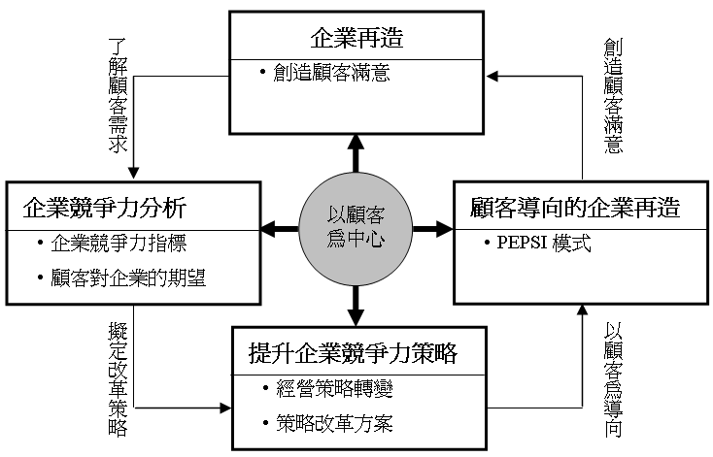
建構以顧客為中心的企業流程

Slide 40
PEPSI模式
所謂PEPSI模式是指以「顧客為導向」的企業再造之五大策略改革作業規範及程序：
  典範移轉(Paradigm Shift)
  賦予權能(Empowerment)
  作業流程改善(Process Improvement)
  優勢資訊環境(Information Advantage)
  利害關係人滿意(Stakeholder Satisfaction)

Slide 41
系統整合-善用資訊科技落實顧客關係管理
CRM系統的運用範疇可分對應到企業與顧客互動的前、中、後等三個時期，由這三個時期的運用分析，可說明資訊科技於顧客關係管理上的運用方法有哪些
顧客關係管理運用系統的範疇
  互動前：溝通型CRM (Communicational CRM)
  互動中：操作型CRM (Operational CRM)
  互動後：分析型CRM (Analytic CRM)

Slide 42
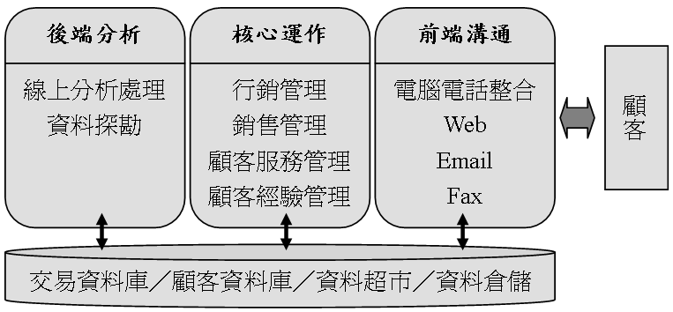
顧客關係管理系統運用範疇

Slide 43
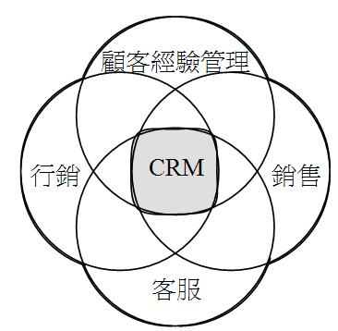
CRM核心運作基礎功能

Slide 44
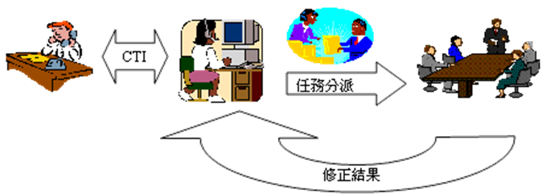
CRM的「核心運作」--以顧客抱怨之處理為例

Slide 45
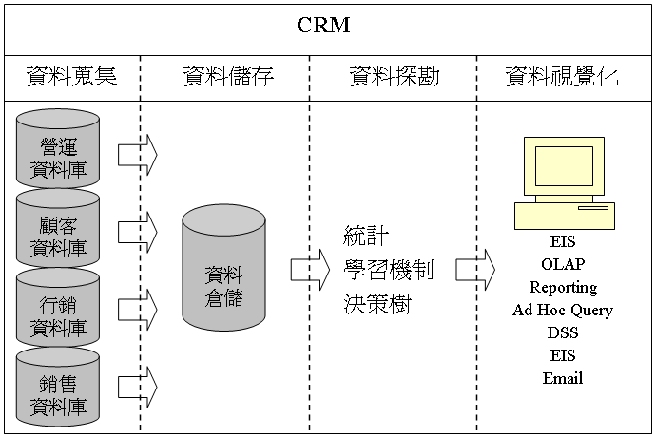
CRM輔以資料倉儲技術之概念

Slide 46
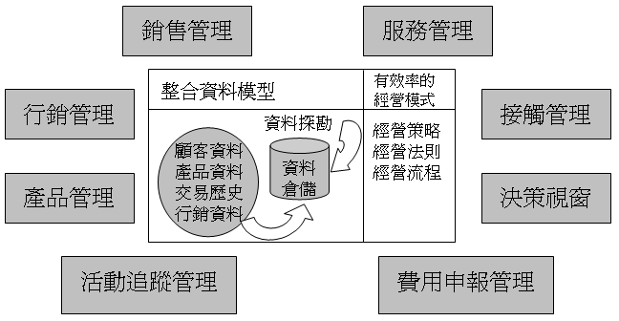
CRM系統的功能

Slide 47
資訊整合-顧客資料倉儲與資料探勘
大多數企業在分析他們的顧客資料時，所得到的結果都仍有改進的空間。
這些分析若非完全沒有做到顧客資料區隔，就是使用了不夠準確的工具來將顧客區隔成過於鬆散的概括性類型。
不論是哪一種狀況，導致的結果都是將寶貴資源浪費在太多無法提供最大投資報酬率的顧客身上。
將在第十四章與第十五章再作詳細的介紹

Slide 48
企業導入顧客關係管理的原因
1. 推展行銷業務
2. 提升顧客服務品質
3. 提升經營績效
4. 配合潮流趨勢，提升企業形象

Slide 49
企業導入CRM所遭遇的障礙
1.初期導入成本過高
2.初期效益不明顯
3.提供解決方案的廠商能力不足
4.企業內部缺乏人才、企業組織須重新調適

Slide 50
評估CRM系統廠商的主要因素
1.廠商可提供的顧問服務
2.廠商提供類似解決方案的相關經驗
3.售後服務
4.提出的解決方案建置的難易度
5.完成方案所需要的時程
6.費用

Slide 51
造成CRM效果有時並不如預期的主要原因
1.顧客關係管理願景與執行出現斷層：有太多的顧客關係管理計畫將重點放置於技術上，而非增進顧客關係價值的終極目標上。
2.顧客關係管理標準日益升高：以往作為競爭優勢的新流程與科技，如今已成為企業基本配備。在標準持續上升的情況下，企業必須在爭取顧客的動作上，一次比一次精進。

Slide 52
顧客關係管理的成功案例
戴爾電腦(Dell Computer)：以「將消費者需要的電腦直接銷售、配售給顧客」的簡單觀念，即直接銷售模式的顧客導向策略，利用電子商務等資訊科技，成為全球重要的電腦公司。
花旗銀行(Citibank)：成功地以「電話服務中心」作為顧客關係管理的溝通管道，整合金流、物流及資訊流，適時即時地反應與解決顧客需求。

Slide 53
顧客關係管理的成功案例
思科(Cisco)：以「全球網路商業模式」(Global Networking Business Model)運用資訊科技，於線上即時處理顧客、消費者、供應商的問題，獲得顧客滿意。
聯邦快遞(Federal Express)：建立「全球運籌管理系統」，透過有效率的配送物流與電子化，除了精確掌握運送的狀況，並提供顧客線上服務系統，因而穩佔快遞業的龍頭地位。

Slide 54
顧客關係管理的成功案例
其他如亞馬遜網路書店、博客來網路書店、台積電、Wal-Mart百貨、台灣大哥大…等，都成功地運用CRM機制，為公司本身及顧客提供完整的服務。

Slide 55
個案—聯邦快遞：以「人」為中心的思考

